Slide 1
Well come

Slide 2
পরিচিতি
ইমরান কবির
কালাউক উচ্চ বিদ্যালয়।
লাখাই-হবিগঞ্জ
শ্রেণিঃ ষষ্ট
বিষয়ঃ গণিত
অধ্যায়ঃ চতুর্থ

Slide 3
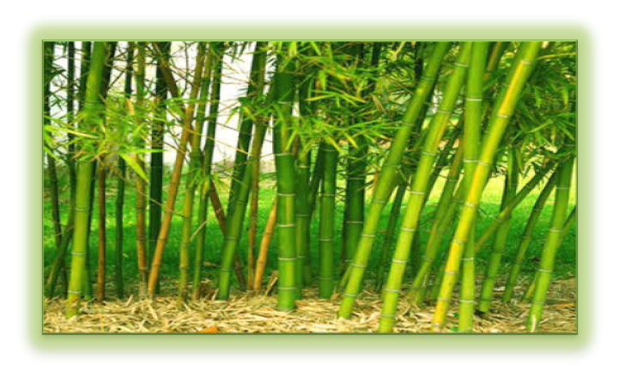
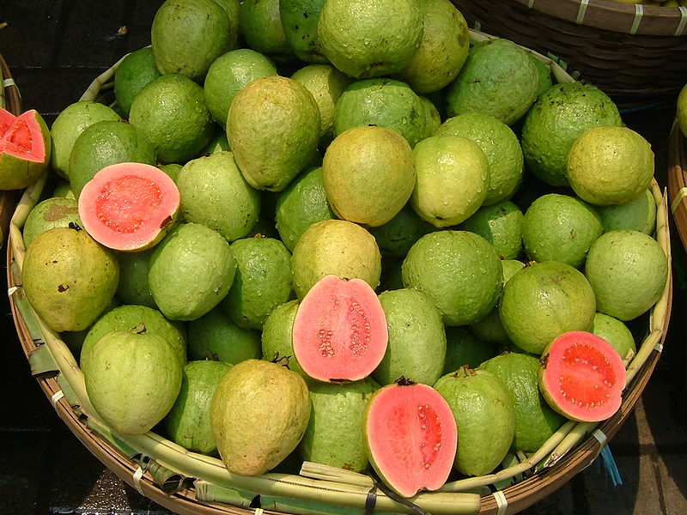
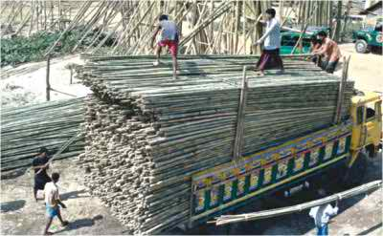
চিত্রে সবগুলো ঘরই কি একই রং এর ।
চিত্রে কিছু সম্পূর্ণ বাঁশ।
চিত্রে কিছু সম্পূর্ণ ও খন্ডিত ফল।
চিত্রে কিছু খন্ডিত বাশঁ।

Slide 4
আজকের পাঠ
ভগ্নাংশ
শিখনফল
সাধারন ভগ্নাংশ চিহ্নিত করতে পারবে।
সাধারন ভগ্নাংশের প্রকারভেদ বলতে পারবে ।
ভগ্নাংশের সমস্যার সমাধান করতে পারবে

Slide 5
নিচের চিত্রগুলো লক্ষ্য কর।
পাঁচ ভাগের দুই ভাগ
ছয় ভাগের এক ভাগ
$$\frac{2}{5}$$
$$\frac{1}{7}$$
এই ধরনের সংখ্যাকে কী বলে ?
সাধারণ ভগ্নাংশ

Slide 6
তোমরা কি জানো ভগ্নাংশ কত প্রকার ও কী কী ?
ভগ্নাংশ তিন প্রকার। যথাঃ
১। প্রকৃত ভগ্নাংশ
২। অপ্রকৃত ভগ্নাংশ
৩। মিশ্র ভগ্নাংশ
যদি লাল রং কে লব এবং নীল রং কে হর ধরি তবে ভগ্নাশটি
$$\frac{9}{25}$$
এটি প্রকৃত ভগ্নাংশ। কারণ লব ছোট হর বড়।

Slide 7
একক কাজ
মনে কর ৫ টি ত্রিভুজের ৪ টি অংশে লাল রঙ এক অংশে সাদা রং করা আছে ।
প্রদত্ত চিত্রের আলোকে এটি কোন ধরনের ভগ্নাংশ হবে।
সমাধানঃ $\frac{১}{৪}$ প্রকৃত ভগ্নাংশ

Slide 8
যদি কালো রং এর ঘর কে লব এবং লাল রং এর ঘরকে হর ধরি তবে ভগ্নাংশটি
$$\frac{10}{6}$$
এটি অপ্রকৃত ভগ্নাংশ। কারণ লব বড় হর ছোট।
যদি লাল রং একটি পূর্ণ অংশ এবং অপর অংশটি প্রকৃত ভগ্নাংশ হয় তবে ভগ্নাংশটি
4$\frac{2}{8}$
এটি মিশ্র ভগ্নাংশ।

Slide 9
দলীয় কাজ
$২\frac{২}{৫}$
এটি কোন ধরনের ভগ্নাংশ। একে অপ্রকৃত ভগ্নাংশে প্রকাশ কর।

Slide 10
মুল্যায়ন
ভগ্নাংশ কত প্রকার ও কী কী ?
মিশ্র ভগ্নাংশ কী ?
অপ্রকৃত ভগ্নাংশ কাকে বলে?

Slide 11
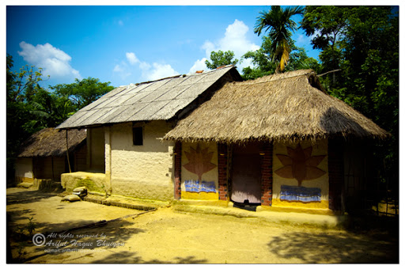
বাড়ির কাজ
একটি রং করা বাঁশ
৮ মি. $\frac{ ১ }{৪}মি. \frac{১}{২}$ মি.
(ক) $\frac{৮}{৫} কে মিশ্র ভগ্নাংশে প্রকাশ কর।$
(খ) বাঁশটির লাল ও কালো রং এর পরিমান কত?
(গ) বাঁশটির সবুজ দৈর্ঘ্য ৮ মি. হলে সম্পূর্ণ বাঁশের দৈর্ঘ্য কত মিটার।

